Slide 1


Slide 2
ASENTAMIENTO HUMANO DE HECHO Y CONSOLIDADO DE INTERES SOCIAL DENOMINADO :
“CRISTALES DEL VALLE”
PRIORIZACIÓN GRUPO 3- POSICIÓN 37

Slide 3
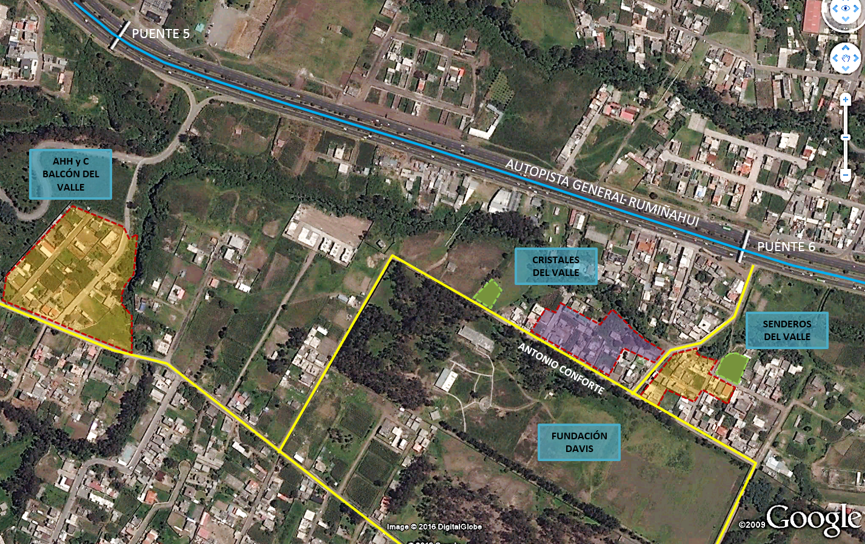
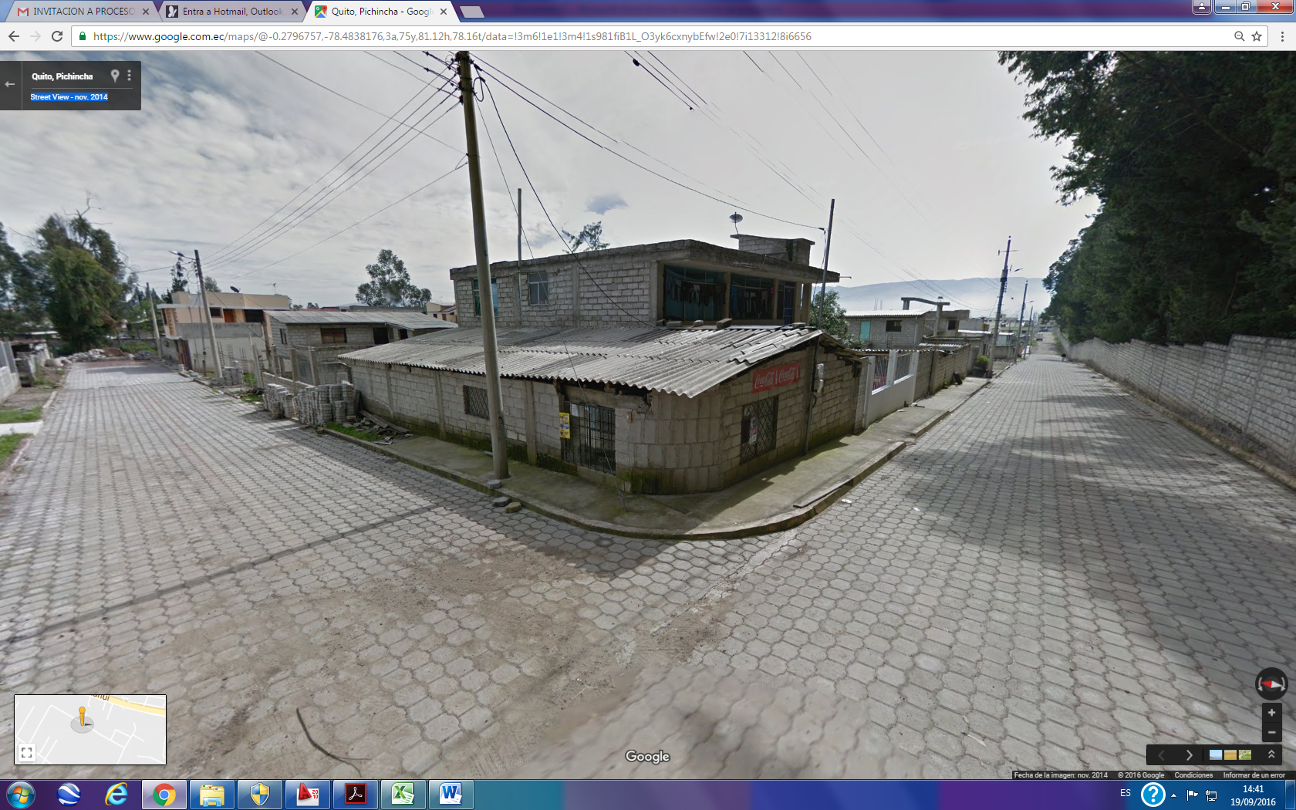
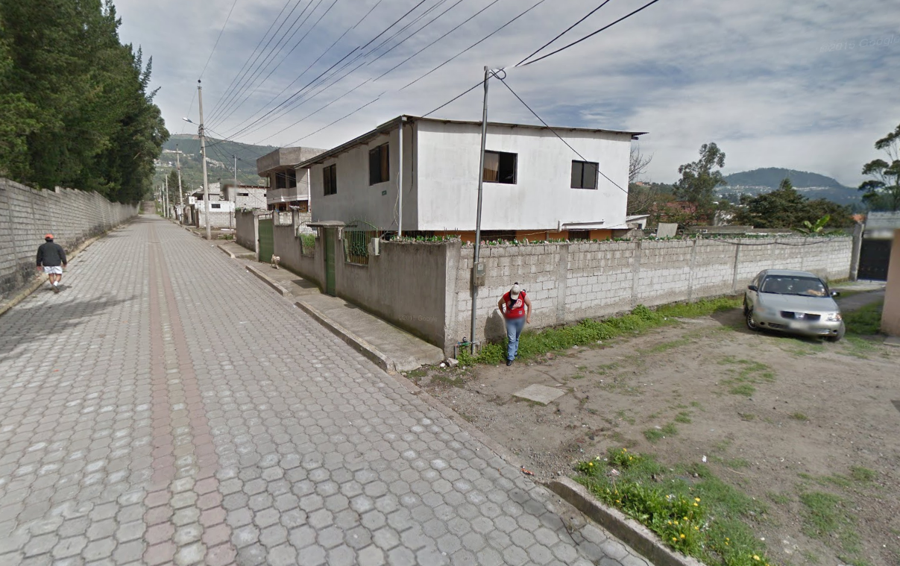
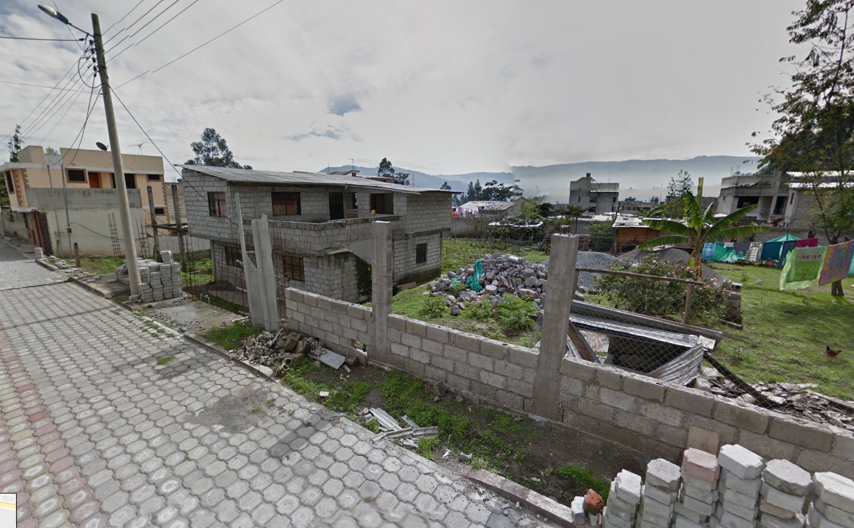
ASENTAMIENTO HUMANO DE HECHO Y CONSOLIDADO DE INTERÉS SOCIAL DENOMINADO
“CRISTALES DEL VALLE”
ADMINISTRACIÓN ZONAL: LOS CHILLOS - PARROQUIA: CONOCOTO
INFORMACIÓN DEL ASENTAMIENTO -PRIORIZACIÓN GRUPO 3- POSICIÓN 37
AÑOS DE ASENTAMIENTO (INICIO): |  | 18 Años | CONSOLIDACIÓN: |  |  | 76,19 %
AÑOS DE ASENTAMIENTO (ACTUAL): |  | 22 Años
NÚMERO DE LOTES: |  | 21 | POBLACIÓN BENEFICIADA: |  |  | 84 Hab.
ZONIFICACIÓN ACTUAL: |  |  | A8(A603-35), A31(PQ)
ZONIFICACIÓN PROPUESTA: |  |  | D3 (D203-80) / A31 (PQ)
LOTE MÍNIMO: |  |  | 200 m2
FORMA DE OCUPACIÓN DEL SUELO: |  |  | (D) Sobre línea de fábrica
USO PRINCIPAL: |  |  | (RU2) Residencial Urbano 2; (PE/CPN) Protección Ecológica / Conservación del Patrimonio Natural
CLASIFICACIÓN DEL SUELO: |  |  | (SU) Suelo Urbano
INFORMES DE RIESGOS: | Calificación.- Informe Técnico No. 215-AT-DMGR-2017, 30 de noviembre de 2017. La DMGR respecto al Riesgo por movimientos en masa: el AHHYC “Cristales del Valle” en general presenta un Riesgo Moderado Mitigable frente a movimientos de remoción en masa. Esto debido a que se observaron condiciones físicas en el terreno que representan una amenaza significativa, las condiciones de exposición son varias, puesto que se encuentra el AHHYC cercano a una quebrada sin obras de protección. Ratificación: Oficio Nro. GADDMQ-SGSG-DMGR-2020-0215-OF, de fecha 01 de abril de 2020, la Dirección Metropolitana de Gestión de Riesgos se ratifica en la calificación del nivel del riesgo frente a movimientos en masa, indicando que el AHHYC “Cristales del Valle” en general presenta un Riesgo Moderado Mitigable para todos lotes frente a deslizamientos.
ÁREA ÚTIL DE LOTES. |  |  |  | 6.987,64 | m2 |  | Derechos y Acciones
ÁREA DE PASAJES Y ESCALINATAS. |  |  |  | 256,85 | m2
ÁREA DE FAJA DE PROTECCIÓN DE QUEBRADA (LOTES) |  |  |  | 988,47 | m2
ÁREA BRUTA DEL TERRENO (ÁREA TOTAL) |  |  |  | 8.232,96 | m2
 |  |  |  |  |  |  | UERB-OC
DE LOS NOGALES
Obras de Infraestructura Existentes: |  | Obras Civiles Ejecutadas :
Agua Potable | 30 % | Calzada | 0 %
Alcantarillado | 30 % | Aceras | N/A
Energía Eléctrica | 30 % | Bordillos | N/A

Slide 4
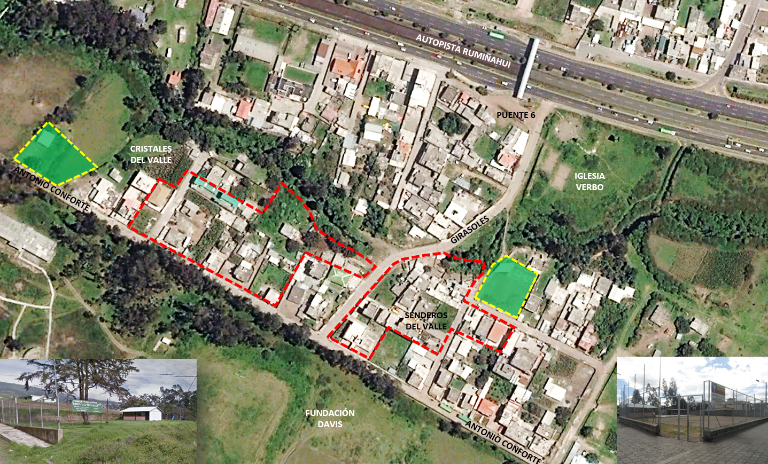
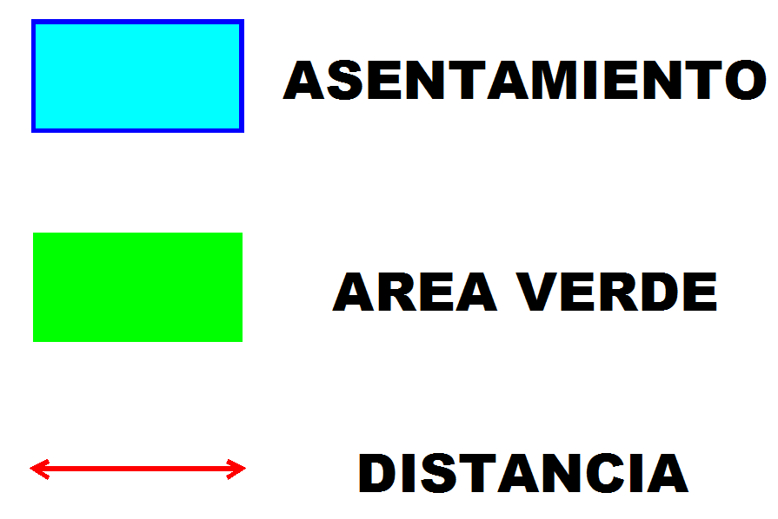
ASENTAMIENTO HUMANO DE HECHO Y CONSOLIDADO DE INTERÉS SOCIAL DENOMINADO
“CRISTALES DEL VALLE”
ADMINISTRACIÓN ZONAL: LOS CHILLOS - PARROQUIA: CONOCOTO
ÁREA VERDE DEL ASENTAMIENTO
50 m
DE LOS NOGALES
200 m

Slide 5
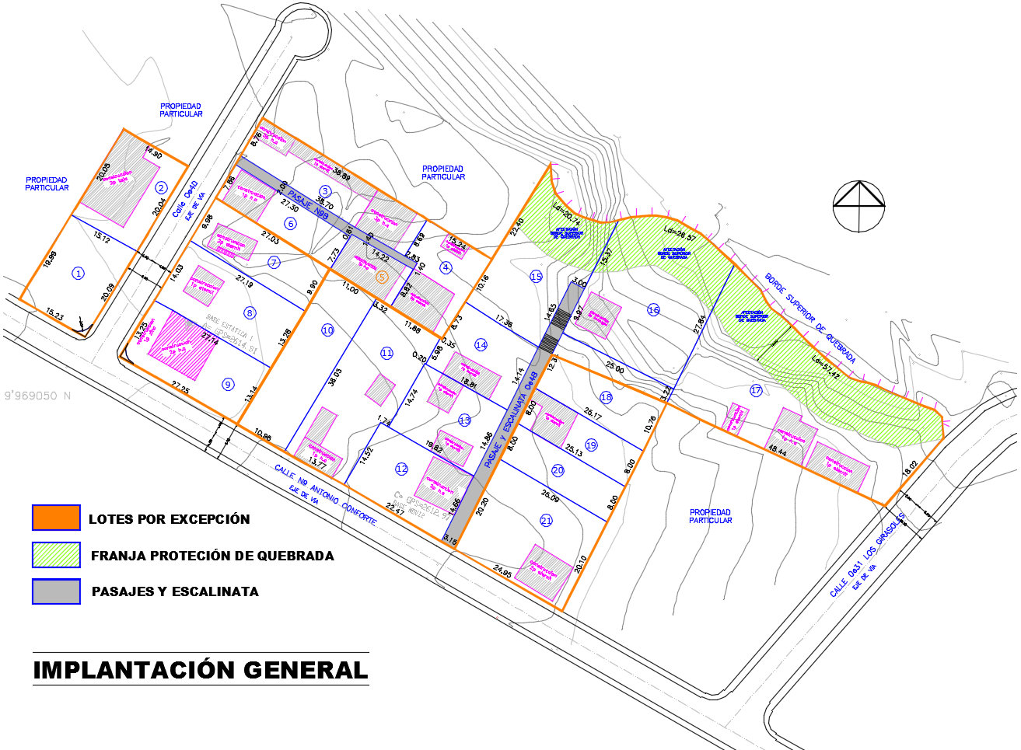
ASENTAMIENTO HUMANO DE HECHO Y CONSOLIDADO DE INTERÉS SOCIAL DENOMINADO
“CRISTALES DEL VALLE”
ADMINISTRACIÓN ZONAL: LOS CHILLOS - PARROQUIA: CONOCOTO
PLANO DEL ASENTAMIENTO

Slide 6
ASENTAMIENTO HUMANO DE HECHO Y CONSOLIDADO DE INTERÉS SOCIAL DENOMINADO
“CRISTALES DEL VALLE”
ADMINISTRACIÓN ZONAL: LOS CHILLOS - PARROQUIA: CONOCOTO
LOTES POR EXCEPCIÓN
Lote N° | Área Bruta (m2)
1 | 302,44
2 | 301,81
3 | 344,79
4 | 256,69
5 | 122,38
6 | 211,57
7 | 269,35
8 | 370,24
9 | 357,46
10 | 394,59
11 | 520,19
12 | 320,95
13 | 287,22
14 | 259,84
15 | 493,42
16 | 726,26
17 | 1.202,60
18 | 329,66
19 | 200,77
20 | 200,45
21 | 503,43
LEYENDA
01 | LOTE POR EXCEPCIÓN

Slide 7
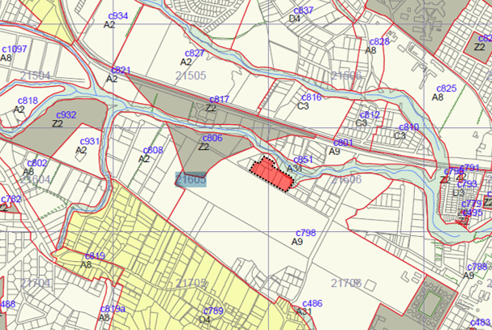
ASENTAMIENTO HUMANO DE HECHO Y CONSOLIDADO DE INTERÉS SOCIAL DENOMINADO
“CRISTALES DEL VALLE”
ADMINISTRACIÓN ZONAL: LOS CHILLOS - PARROQUIA: CONOCOTO
PLAN METROPOLITANO DE ORDENAMIENTO TERRITORIAL/ POMT
CRISTALES DEL VALLE
(RU2) Residencial Urbano 2,
(PE/CPN) Protección ecológica / Conservación patrimonial natural

